Slide 1
Государственное общеобразовательное учреждение города Москвы «Школа 1329»
Федеральное государственное бюджетное образовательное учреждение высшего образования «МИРЭА - Российский технологический университет»
Детский технопарк «Альтаир».
VolunteerSearch.ru
Портал для поиска волонтеров
Работа выполнена Ботялиной Дарьей, ученицей «10т» класса ГБОУ школы 1329
Руководитель: Баикин Кирилл Евгеньевич
преподаватель детского технопарка “Альтаир” РТУ МИРЭА

Slide 2
Актуальность работы
Тема волонтерства все больше набирает популярность – для одних это возможность хорошо провести время, занимаясь добрым делом, другим – получить такую необходимую помощь. В век цифровых технологий этот круговорот добра можно расширить, создав удобную площадку для поиска и публикации волонтерских объявлений.

Slide 3
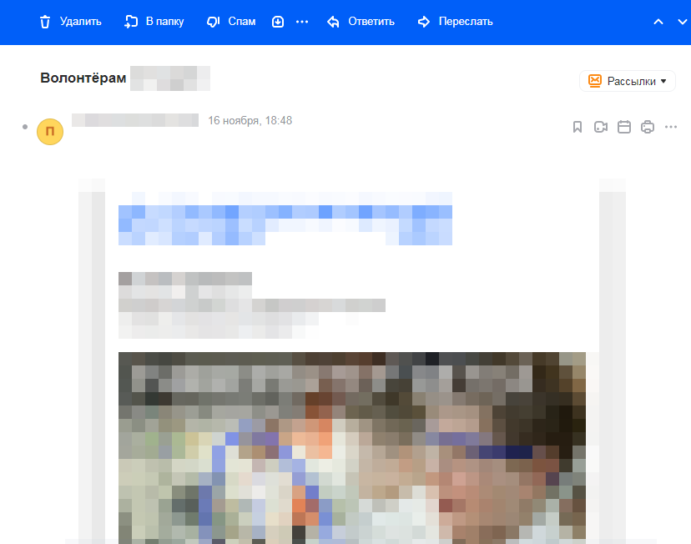
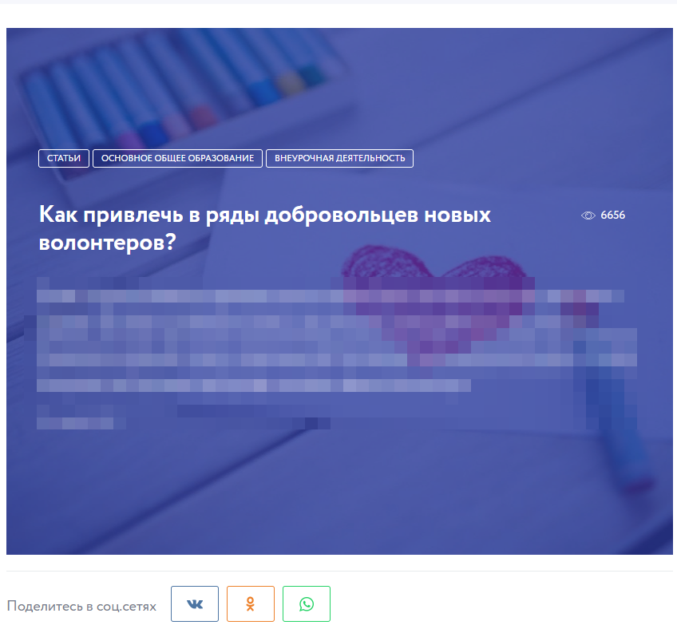
Актуальность работы
На данный момент компании при привлечении добровольцев сталкивается с рядом трудностей:
На сайтах приходится ждать долгого одобрения заявки от площадки
Пользоваться не очень удобными инструментами для связи с заинтересованными людьми
Мало вспомогательных функций
Нужно найти решение, чтобы избавиться от этих проблем!

Slide 4
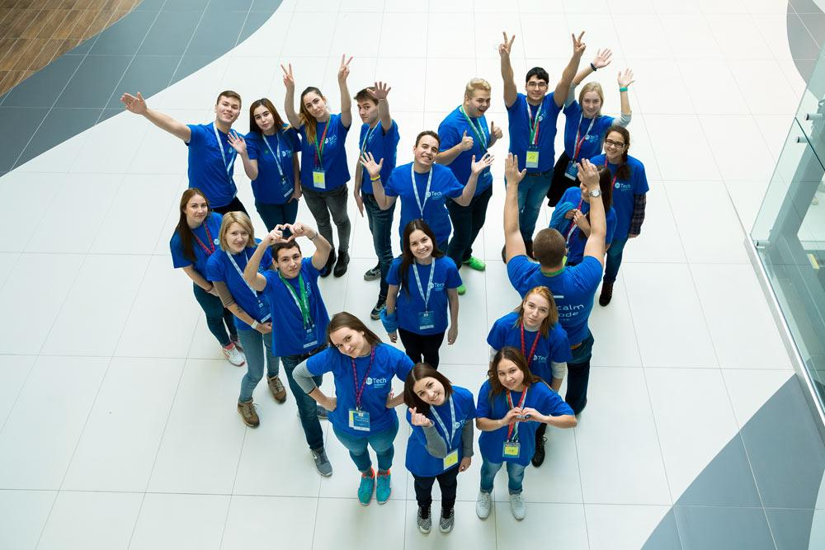
Идея проекта
Сайт, на котором разные компании, государственные учреждения, частные лица публикуют различные мероприятия или просьбы о помощи, а волонтеры могут выбирать, в чем хотят участвовать, подавать заявки
Далее будут показаны несколько задач, который реализуются в проекте

Slide 5

Система аккаунтов
У каждого пользователя будет профиль с личной информацией, заявки и мероприятия, в которых он участвовал. Также профили будут у организаторов, в них отображаются активные наборы.

Slide 6
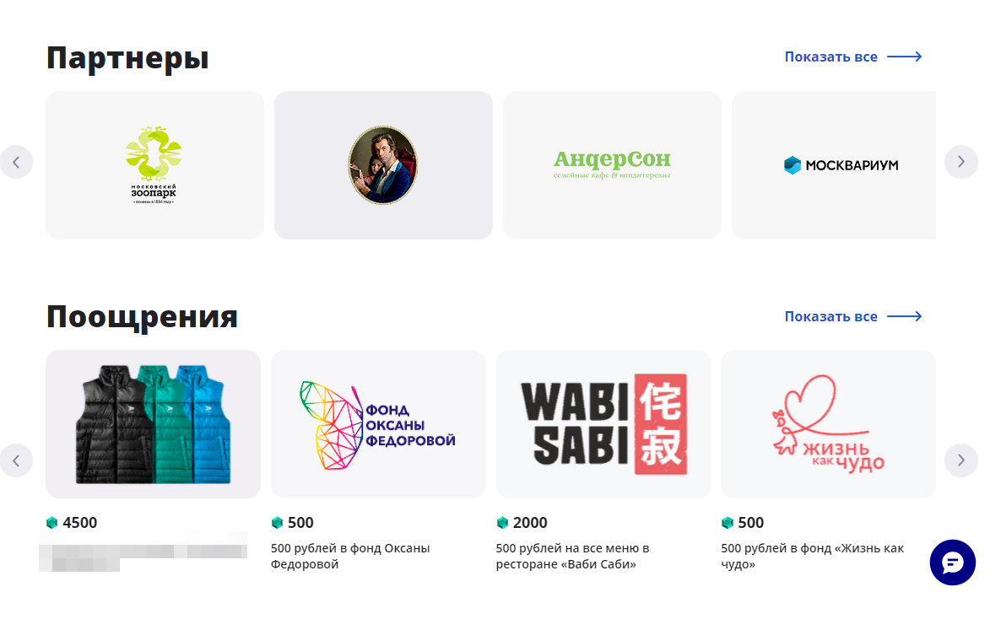
Система поощрений
Организации часто поощряют постоянных добровольцев, организуя им экскурсии, мероприятия, даря атрибутику.
На сайте будет возможность накапливать и тратить баллы, получать за это ценные призы и впечатления.

Slide 7

Рейтинг
У пользователей будет личный рейтинг, который набирается благодаря оценкам организациями после волонтерства
Топ-3 лучших волонтера каждые пол года будут получать награды.

Slide 8
Система аккаунтов
У каждого пользователя будет профиль с личной информацией, заявки и мероприятия, в которых он участвовал. Также профили будут у организаторов, в них отображаются активные наборы.

Slide 9
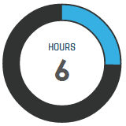

Электронная книжка и счетчик часов
В личном аккаунте будет электронная книжка, с информацией о проведенных часах в качестве волонтера.
Особенно актуально это будет для несовершеннолетних, можно будет отследить, достаточно ли их для дополнительных баллов к ЕГЭ

Slide 10

Система аккаунтов
Также будут добавлены “ачивки”.
Это либо задачи по работе на конкретную компанию, либо сбор круглого числа добрых дел.
За их выполнение пользователь получает рейтинг или призы.

Slide 11




Этапы работы
Подготовка к разработке
Сформировать идею проекта, обсудить с руководителем
Создать облако, аккаунт в Github
Сделать дизайн в Figma
Разработка
Реализовать поставленные задачи на javascript
Загрузить работу в среду разработки Github
Презентация
Дополнить приложение документацией
Презентовать окончательную версию проекта
Перспективы
Расширить сайт мобильным приложением на java для удобного отклика
Сделать англоязычную версию сайта для волонтерства в других странах

Slide 12






Методы и материалы
Система контроля версий
Среда разработки
Язык программирования
Веб-фреймворк
Язык разметки
Язык таблиц стилей

Slide 13
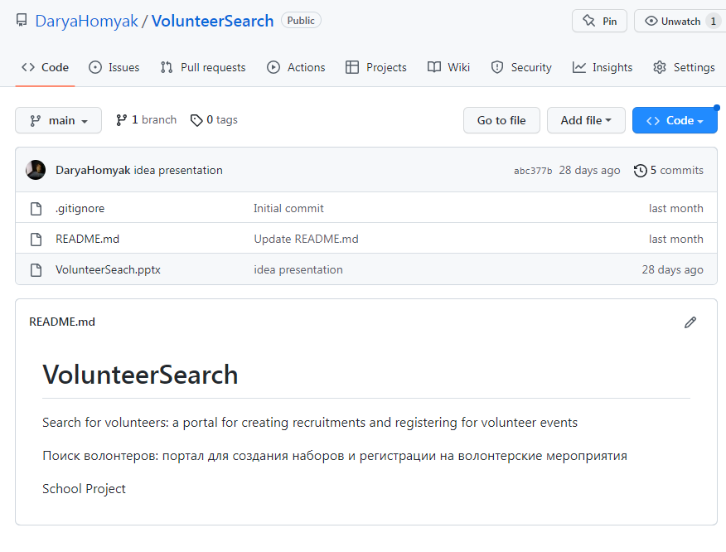
Результаты
На данный момент завершена стадия подготовки к разработке, готовы рабочие области

Slide 14

Результаты
В перспективе сайт может иметь международный характер, организации часто ищут волонтеров из других стран
Также планируется создание мобильного приложения

Slide 15
Список литературы
javascript.ru / [Электронный ресурс] // Документация JavaScript : [сайт]. — URL: https://javascript.ru/ (дата обращения: 18.11.2022).
HTML CSS JavaScript MySQL PHP Bootstrap примеры book academy (html5css.ru) / [Электронный ресурс] // Документация HTML & CSS : [сайт]. — URL: https://html5css.ru/ (дата обращения: 18.11.2022).
SQLite Documentation / [Электронный ресурс] // Документация SQLite3 : [сайт]. — URL: http://www3.sqlite.org/docs.html (дата обращения: 18.11.2022).
React / [Электронный ресурс] // Документация React : [сайт]. — URL: https://reactjs.org/ (дата обращения: 18.11.2022).

